Slide 1
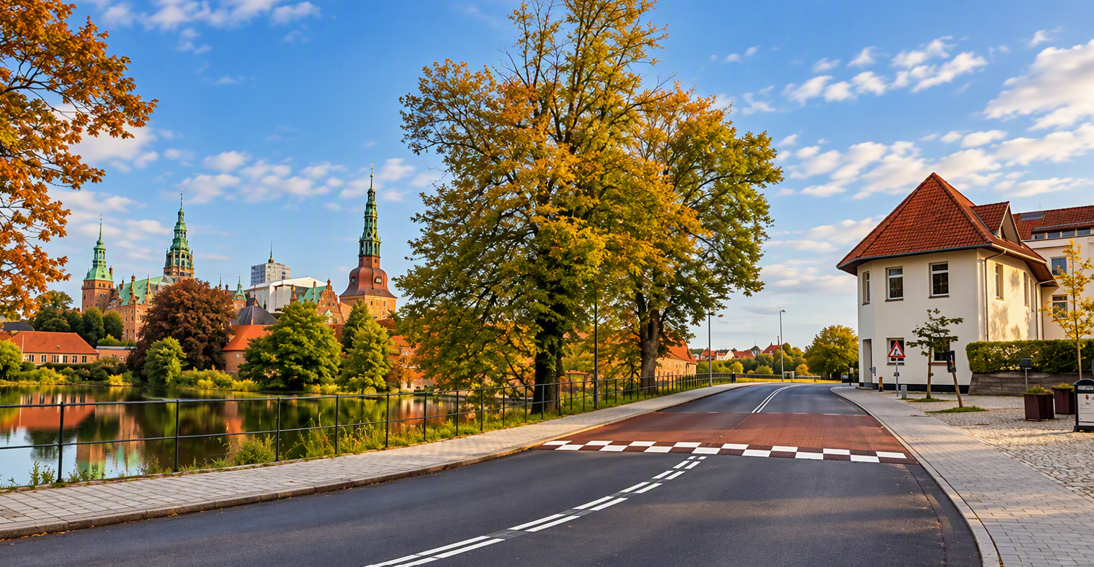



INVITATION
Indvielse af cykelstier på Frederiksværksgade og hævede flader på Slotsgade
Anlægsprojektet er snart færdigt, og vi i Hillerød Kommune glæder os til at invitere dig med til den officielle indvielse af strækningen:
Torsdag 5. november kl. 16-17 på Slotsbroforpladsen i svinget Slangerupgade-Slotsgade ved Slotssøen.
Alle er velkomne, og der vil være gratis forfriskninger.
Hør taler fra Hillerød Kommunes borgmester Christoffer Lorenzen og udvalgsformand Ole Roed Jakobsen.

